Slide 1


DISPENSA SGQS modulo rev 01 09/09/2019
Server side
Lezione 1
Storia di PHP

Slide 2
Corsi di Formazione ENGIM
Introduzione
PHP è un linguaggio di programmazione per lo sviluppo di applicazioni web nato nel 1995.
Caratteristiche:
-curva di apprendimento bassa
-infrastruttura snella, facile da installare
-linguaggio interpretato
-ampia community (Drupal, Magento, Wordpress)
-estese librerie
-la versione 7 è completamente riscritta e molto veloce
-la versione 8 è ancora più veloce
==> JIT compiler ( ne beneficiano in particolare applicazioni di tipo matematico e di elaborazione di grandi dataset, non le tradizionali applicazioni web)
==> nuove sintassi

Slide 3
Corsi di Formazione ENGIM
Php è un linguaggio ideato nel 1995 per lo sviluppo di applicazioni web per opera del programmatore danese Rasmus Lerdorf
Nel 1996 esce la versione 2
Nel 1997 Andi Gutmans e Zev Suraski estendono il progetto e nasce PHP 3.0 con la sintassi odierna e rilasciano il linguaggio nel 1998
Nel 1999 viene riscritto e viene pubblicato lo Zend Engine
Nel 2000 viene rilasciato php 4 con un primo supporto alla programmazione agli oggetti e il supporto della sessione
Nel 2004 viene rilasciata la prima versione di PHP 5 con il nuovo motore Zend engine 2
Nel dicembre 2015 viene rilasciata la versione 7
Nel dicembre 2020 viene rilasciata la versiojne 8
Php è in linguaggio rilasciato con licenza open source, PHP license
Notes:
Il progetto fu avviato per avere uno strumento in grado di gestire l’interazione tra alcune semplici pagine web. Il termine PHP è l’acronimo di PHP: Hypertext Preprocessor», anceh se in origini aveva il significato di «personal Home page tools»
La prima versione di PHP era costituita da una semplice collezione di script CGI (Common Gateway Interface) sviluppati nel linguaggio C. La seconda versione del linguaggio venne completamente riscritta da Lerdorf nel 1996, che per l’occasione aveva rinominato il progetto PHP/FI (Form Interpreter)
<number>

Slide 4


Corsi di Formazione ENGIM
Loghi php
Notes:
<number>

Slide 5
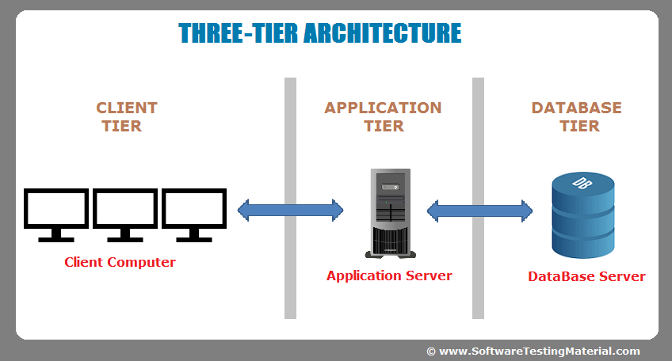
Corsi di Formazione ENGIM
Architettura a tre livelli
Notes:
<number>

Slide 6
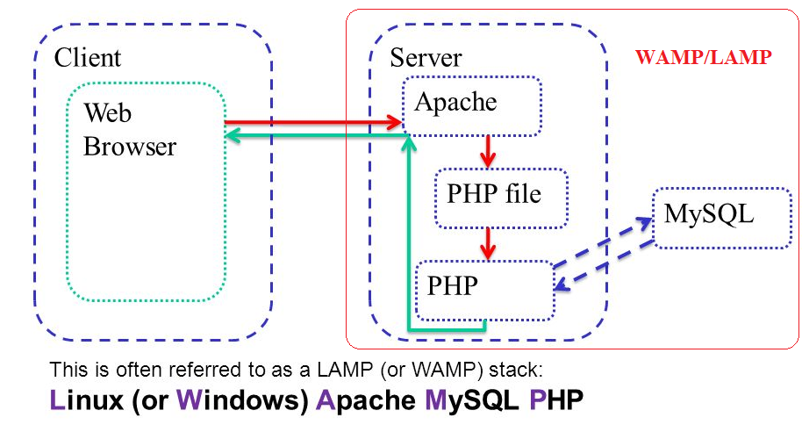
Corsi di Formazione ENGIM
dettaglio
Notes:
<number>

Slide 7
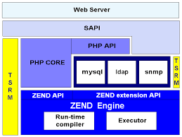
Corsi di Formazione ENGIM
Nel motore PHP
Notes:
Lo zend engine è l’interprete del linguaggio, composto da un compilatore del codice a Run time, e un esecutore
La zend API , l’interfaccia di comunicazione verso il motore. Queste API vengono usate dalle funzioni e dalle classi dei base del linguaggio
Al livello maggiore troviamo il modulo SAPI (Server Application Programming Interface) per la comunicazione con il web server
Oltra i livelli discussi è presente anche il modulo Thread-Safe Resource Manager (TSRM), per lo sviluppo di codice trhead-safe, ovvero per le modalità di esecuzione multiple da parte di più thred (un thred è una porzione di un processo eseguita in maniera concorrente da una CPU
<number>

Slide 8
Corsi di Formazione ENGIM
Estensione dell’architettura
Per estendere l’architettura, ad esempio utilizzare l’estensione per la gestione del database MongoDB, è sufficiente aggiungere al file php.ini una riga:
Extension=mongo.so
Per mettere in produzione il software è sufficiente copiare i codici sorgenti in una directory prestabilita del web server. I sorgenti verranno letti ed eseguiti ad ogni richiesta http
Php è supportato da tutti i principali web server (Apache, Nginx, Internet Information Service)
Php può essere eseguito anche da linea di comando:
php script.php
Notes:
Il progetto fu avviato per avere uno strumento in grado di gestire l’interazione tra alcune semplici pagine web. Il termine PHP è l’acronimo di PHP: Hypertext Preprocessor», anceh se in origini aveva il significato di «personal Home page tools»
La prima versione di PHP era costituita da una semplice collezione di script CGI (Common Gateway Interface) sviluppati nel linguaggio C. La seconda versione del linguaggio venne completamente riscritta da Lerdorf nel 1996, che per l’occasione aveva rinominato il progetto PHP/FI (Form Interpreter)
<number>

Slide 9
Corsi di Formazione ENGIM
Ecosistema PHP
CMS
Wordpress, Drupal, Joomla!, MediaWiki
Ecommerce
Magento, OpenCart, prestashop
Integrazione con DB
Mysql, PostgreSQL,SQLite, Microsoft SQL Server, Oracle, IBM DB2, Firebird, Informix, 4D,Sybase, etc
Estensioni, oltre 100
ODBC, SOAP, XML, CURL, Gearman, etc
Framework:
Zend Framework, Symphony, Laravel, CodeIgniter, Yii, CakePHP, Phalcon, Slim
Notes:
Il progetto fu avviato per avere uno strumento in grado di gestire l’interazione tra alcune semplici pagine web. Il termine PHP è l’acronimo di PHP: Hypertext Preprocessor», anceh se in origini aveva il significato di «personal Home page tools»
La prima versione di PHP era costituita da una semplice collezione di script CGI (Common Gateway Interface) sviluppati nel linguaggio C. La seconda versione del linguaggio venne completamente riscritta da Lerdorf nel 1996, che per l’occasione aveva rinominato il progetto PHP/FI (Form Interpreter)
<number>

Slide 10
Corsi di Formazione ENGIM
Community PHP
Php.net
Grusp
Php day a verona
PUG
Notes:
Il progetto fu avviato per avere uno strumento in grado di gestire l’interazione tra alcune semplici pagine web. Il termine PHP è l’acronimo di PHP: Hypertext Preprocessor», anceh se in origini aveva il significato di «personal Home page tools»
La prima versione di PHP era costituita da una semplice collezione di script CGI (Common Gateway Interface) sviluppati nel linguaggio C. La seconda versione del linguaggio venne completamente riscritta da Lerdorf nel 1996, che per l’occasione aveva rinominato il progetto PHP/FI (Form Interpreter)
<number>

Slide 11
Corsi di Formazione ENGIM
risorse
PHP-FIG: https://www.php-fig.org/psr/
Composer: https://getcomposer.org/
Pecl : https://pecl.php.net/
Altre librerie:
https://tutorialzine.com/2013/02/24-cool-php-libraries-you-should-know-about
Notes:
Il progetto fu avviato per avere uno strumento in grado di gestire l’interazione tra alcune semplici pagine web. Il termine PHP è l’acronimo di PHP: Hypertext Preprocessor», anceh se in origini aveva il significato di «personal Home page tools»
La prima versione di PHP era costituita da una semplice collezione di script CGI (Common Gateway Interface) sviluppati nel linguaggio C. La seconda versione del linguaggio venne completamente riscritta da Lerdorf nel 1996, che per l’occasione aveva rinominato il progetto PHP/FI (Form Interpreter)
<number>

